Slide 1
Roller App
Vista de la plataforma
Fase 2: Cierre de Semana 16
AVANCE DEL PROYECTO APT
Plataforma web y móvil para la venta y gestión de cortinas a medida
Catálogo y cotización a medida
EQUIPO
Lucas Olea
Marco Robles
Rodrigo Riquelme
Rodrigo Soto
01
Notes:
La imagen de dispositivos es una ilustración conceptual generada con ImageGen para representar la plataforma web y móvil.

Slide 2
El problema de Roller SpA
01
02
03
Cotización
Coordinación de visitas
Seguimiento del pedido
El ejecutivo calcula el presupuesto a partir de medidas, materiales y servicios solicitados
Los horarios se acuerdan mediante mensajes, lo que dificulta consultar una disponibilidad común
La revisión manual de pagos y estados limita la trazabilidad de cada solicitud
02
Notes:
Roller SpA comercializa e instala cortinas a medida. El cliente consulta por WhatsApp, envía las dimensiones y espera el cálculo del ejecutivo. La agenda y los pagos también requieren seguimiento manual. El problema central es que la información del mismo proceso queda distribuida entre conversaciones y registros. RollerApp busca reunir esos antecedentes en una plataforma común. Se describen las dificultades del diagnóstico, sin presentar cifras de mejora que aún no se han medido.
Fuente: Estructura Informe Final Capstone .docx, análisis del caso, diseño y evidencias de los sprints 0–2.

Slide 3
Objetivo y alcance comprometido
Automatizar el ciclo comercial y operativo de Roller SpA mediante una plataforma web y móvil conectada a información y reglas de negocio centralizadas
01
02
03
Funciones comprometidas
Solución tecnológica
Límites del proyecto
Catálogo, cotización a medida, pedidos, agenda, pagos y gestión administrativa
Portal web y aplicación móvil conectados a una API REST y una base de datos MySQL
Se excluyen facturación SII, contabilidad e inventario avanzados, GPS continuo, inteligencia artificial y control de dispositivos (IoT)
03
Notes:
El objetivo mantiene lo definido para el proyecto: desarrollar e implementar una plataforma para cotizar, gestionar pedidos, reservar visitas y procesar pagos. El alcance reúne al cliente y al personal de la empresa mediante interfaces diferentes que utilizan los mismos datos. Como estudiantes, delimitamos el trabajo para completar el recorrido principal. Por eso la facturación electrónica del SII, la contabilidad integral y otras capacidades avanzadas quedan fuera del compromiso de esta entrega.
Fuente: 2.4_GuiaEstudiante_Fase 2_DesarrolloProyecto APT.docx. Corte del avance: cierre de semana 16.

Slide 4
Metodología Scrum y seguimiento
Organizamos el trabajo en cuatro bloques dentro de un plan de 19 semanas
Bloque | Periodo | Resultado del trabajo
Sprint 0 | S1–S4 | Requerimientos, alcance, arquitectura y prototipos
Sprint 1 | S5–S8 | Backend, autenticación, MySQL y catálogo
Sprint 2 | S9–S16 | Cotizador, pedidos, agenda e interfaces integradas
Sprint 3 | S17–S19 | Validación integral y entrega final programadas
04
Notes:
Utilizamos Scrum como marco para entregar incrementos funcionales. El Sprint 0 estableció el diseño. El Sprint 1 construyó la base técnica y el Sprint 2 integró las funciones comerciales con las interfaces. El Sprint 3 concentra la validación y el cierre. Mantuvimos el Product Backlog y los registros de tareas, además de reuniones de coordinación, revisiones y retrospectivas. Una actividad terminada debe vincularse con su criterio de aceptación y con una evidencia. El corte de esta exposición corresponde al final del Sprint 2.
Fuente: 2.4_GuiaEstudiante_Fase 2_DesarrolloProyecto APT.docx. Corte del avance: cierre de semana 16. Fuente: Estructura Informe Final Capstone .docx, análisis del caso, diseño y evidencias de los sprints 0–2.

Slide 5
Ajustes durante el desarrollo
01
02
03
Backend y persistencia
Aplicación móvil
Coordinación del plan
Adoptamos Spring Boot, MySQL y JPA para centralizar los datos y las reglas del negocio
Elegimos Ionic con Angular para consumir la misma API e incorporar las funciones del técnico
Separamos construcción e integración del panel y priorizamos el cierre de agenda y pagos
05
Notes:
Los cambios mantienen el propósito original. La propuesta de Node.js, Express y archivos JSON se actualizó a Java Spring Boot, MySQL y JPA. En móvil, Ionic con Angular reemplazó la propuesta nativa y permitió reutilizar la API e incorporar al técnico. Los prototipos compartidos facilitaron el diseño, mientras que las dependencias entre pedidos, agenda y administración exigieron coordinar su integración. Formalizamos las exclusiones y mantuvimos Webpay entre las semanas 15 y 17. No atribuimos estos cambios a una retroalimentación docente específica que no esté registrada.
Fuente: 2.4_GuiaEstudiante_Fase 2_DesarrolloProyecto APT.docx. Corte del avance: cierre de semana 16.

Slide 6
Arquitectura centralizada
Esta organización permite que web y móvil utilicen los mismos servicios
La solución separa la interacción con el usuario, las reglas del negocio y el almacenamiento
Capa | Tecnología | Responsabilidad
Presentación | Angular e Ionic + Angular | Mostrar catálogo, formularios y estados al usuario
Negocio | API REST con Spring Boot | Aplicar cálculos, permisos y operaciones del sistema
Persistencia | MySQL y JPA | Guardar y relacionar los datos de forma consistente
06
Notes:
Una API REST es la interfaz que permite a la web y al móvil solicitar operaciones al servidor. Las interfaces muestran datos y reciben entradas, pero el backend concentra los cálculos y las validaciones de negocio. MySQL almacena los resultados. Esta separación evita mantener cálculos diferentes en cada plataforma y facilita modificar un componente sin reescribir todo el sistema. La tabla resume las responsabilidades de cada capa para que el diseño pueda comprenderse sin leer código.
Fuente: Estructura Informe Final Capstone .docx, análisis del caso, diseño y evidencias de los sprints 0–2. Fuente: RollerApp.zip, revisión estática del código y del esquema SQL. La implementación se distingue de las pruebas integrales y de la aceptación final.

Slide 7
Modelo de datos implementado
Grupo de datos | Entidades principales | Función en el proceso
Acceso y catálogo | Usuarios, productos, telas, mecanismos y servicios | Identificar actores y opciones de venta
Ciclo comercial | Cotizaciones, pagos y pedidos | Relacionar presupuesto, pago y solicitud
Operación y seguimiento | Agenda, visitas, comisiones, reseñas y postventa | Coordinar atención y conservar su historial
07
Notes:
En una base de datos relacional, los datos se organizan en tablas que se conectan mediante identificadores. Una cotización utiliza productos, telas y servicios. Los pedidos se vinculan con cotizaciones, pagos y agenda. Las claves foráneas conservan estas relaciones y las restricciones ayudan a impedir registros inconsistentes. La tabla muestra los grupos principales y explica su función. Resume las entidades presentes en database/schema.sql y sustituye una captura demasiado densa del modelo para mejorar su lectura al proyectar.
Fuente: RollerApp.zip, revisión estática del código y del esquema SQL. La implementación se distingue de las pruebas integrales y de la aceptación final. Fuente: Estructura Informe Final Capstone .docx, análisis del caso, diseño y evidencias de los sprints 0–2.

Slide 8
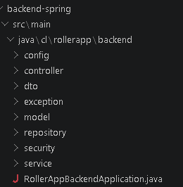
Backend y seguridad
Implementamos el servidor de la aplicación (backend) en Java Spring Boot para procesar las solicitudes de las interfaces. La separación por capas facilita revisar y mantener las funciones del sistema
01
Lógica organizada
Organizamos por controladores, servicios y repositorios
02
Acceso por roles
JWT y Spring Security(identificar a los usuarios y permisos por roles)
08
Notes:
El backend es el componente que recibe solicitudes, ejecuta reglas y consulta la base de datos. Los controladores reciben las operaciones de la API, los servicios contienen la lógica y los repositorios permiten acceder a los datos. La autenticación utiliza JWT, un token que identifica la sesión, y Spring Security aplica permisos según el rol. También se validan las entradas y se manejan errores. El detalle de la captura del informe muestra la organización de los paquetes del proyecto. La existencia de estos controles no sustituye las pruebas de seguridad pendientes.
Fuente: RollerApp.zip, revisión estática del código y del esquema SQL. La implementación se distingue de las pruebas integrales y de la aceptación final. Fuente: Estructura Informe Final Capstone .docx, análisis del caso, diseño y evidencias de los sprints 0–2.

Slide 9
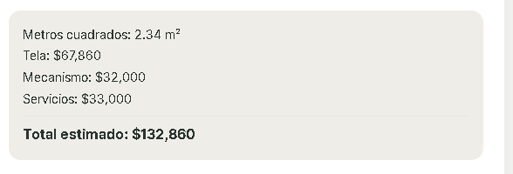
Catálogo y cotización a medida
El cliente consulta los productos y configura una cortina según sus necesidades. El cotizador convierte las dimensiones, los materiales y los servicios en un presupuesto desglosado
01
Selección del producto
El catálogo reúne modelos, telas y mecanismos disponibles para la venta
02
Presupuesto transparente
La cotización muestra superficie, materiales, servicios y total estimado antes de continuar
Desglose del presupuesto calculado
09
Notes:
El recorrido comienza con la selección de un producto del catálogo. El usuario indica el ancho y el alto, elige la tela y el mecanismo, y agrega servicios si corresponde. La API calcula la superficie y los importes aplicables. La imagen presenta un ejemplo de la interfaz con el desglose y el total estimado. Centralizar ese cálculo en el backend ayuda a que las interfaces utilicen las mismas reglas. Los valores de la captura corresponden al ejemplo mostrado, no a resultados de impacto del proyecto.
Fuente: 2.4_GuiaEstudiante_Fase 2_DesarrolloProyecto APT.docx. Corte del avance: cierre de semana 16. Fuente: Estructura Informe Final Capstone .docx, análisis del caso, diseño y evidencias de los sprints 0–2. Fuente: RollerApp.zip, revisión estática del código y del esquema SQL. La implementación se distingue de las pruebas integrales y de la aceptación final.

Slide 10
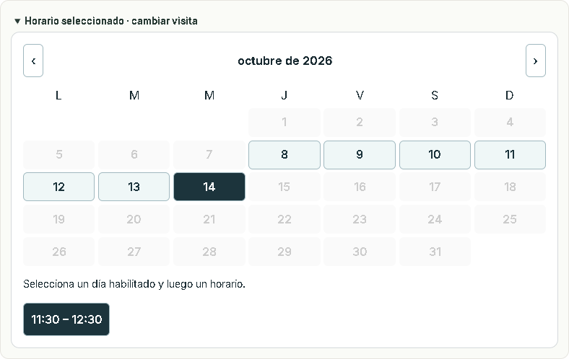
Agenda y visitas técnicas
Integramos la consulta de disponibilidad con el pedido para coordinar las visitas. El usuario selecciona un bloque horario y el sistema vincula la atención con el técnico correspondiente
01
Reserva vinculada
El bloque seleccionado queda asociado a la solicitud y a la atención técnica.
02
Validación pendiente
Se comprobarán reservas simultáneas, expiración y consistencia de fechas.
10
Notes:
La agenda responde a una necesidad operativa: reservar una visita en un horario disponible y conservar esa decisión junto al pedido. La captura muestra el calendario y el bloque seleccionado dentro del proceso de compra. El backend administra los estados y las reglas de reserva. Para cerrar este módulo debemos comprobar que dos usuarios no ocupen el mismo bloque, que una reserva vencida libere su disponibilidad y que las fechas coincidan en web y móvil. Estas verificaciones pertenecen a las pruebas integrales de Fase 3.
Fuente: 2.4_GuiaEstudiante_Fase 2_DesarrolloProyecto APT.docx. Corte del avance: cierre de semana 16. Fuente: Estructura Informe Final Capstone .docx, análisis del caso, diseño y evidencias de los sprints 0–2. Fuente: RollerApp.zip, revisión estática del código y del esquema SQL. La implementación se distingue de las pruebas integrales y de la aceptación final.

Slide 11
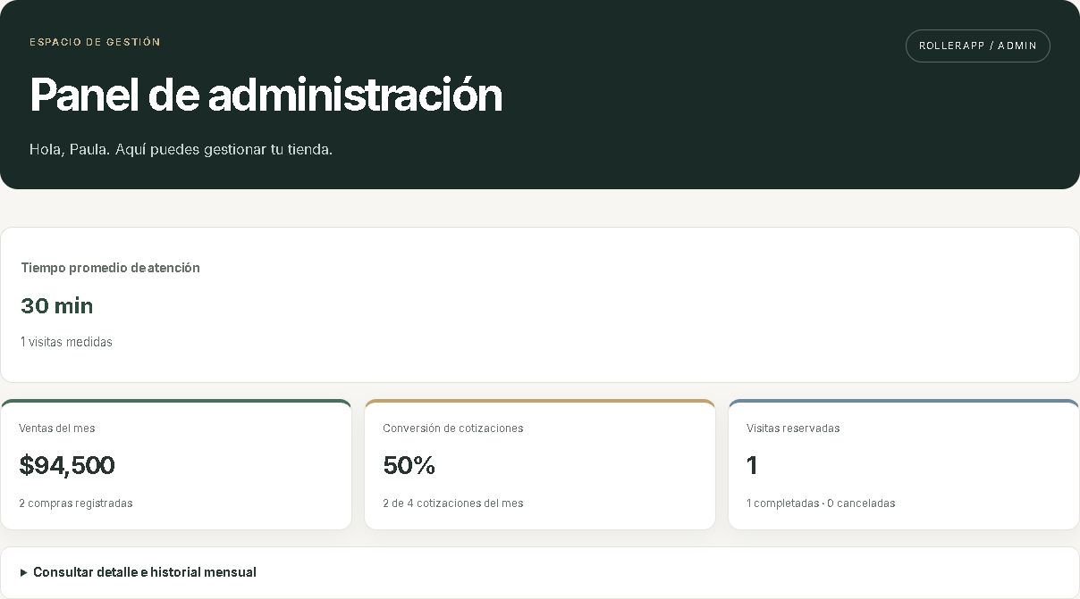
Panel administrativo
El panel reúne las funciones de gestión necesarias para supervisar el proceso comercial. La administración puede consultar estados y organizar el trabajo desde una misma interfaz
01
Gestión centralizada
Pedidos, tarifas, usuarios y visitas se consultan desde el panel.
02
Seguimiento operativo
Los estados y los indicadores apoyan la revisión de solicitudes y atenciones.
11
Notes:
El panel es la vista de trabajo del personal administrativo. Permite gestionar pedidos, tarifas, usuarios y visitas, además de consultar indicadores. La imagen muestra su pantalla principal y las áreas de gestión. Estos indicadores corresponden a datos visibles en la interfaz, sin atribuirles resultados de mejora en la empresa. El panel consume la misma API que las otras interfaces. Su construcción inicial se ubicó en las semanas 9 a 12 y la integración en las semanas 13 a 15, por sus dependencias con pedidos y agenda.
Fuente: 2.4_GuiaEstudiante_Fase 2_DesarrolloProyecto APT.docx. Corte del avance: cierre de semana 16. Fuente: Estructura Informe Final Capstone .docx, análisis del caso, diseño y evidencias de los sprints 0–2.

Slide 12
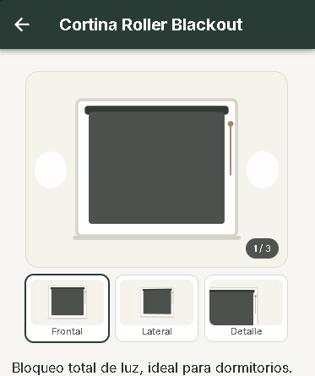
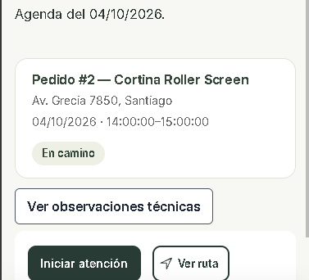
Aplicación móvil para clientes y técnicos
La aplicación extiende el acceso al sistema a dispositivos móviles. Sus recorridos diferencian las necesidades del cliente y del técnico, manteniendo la conexión con la API centralizada
01
Cliente
Consulta productos, cotiza y revisa el avance de sus solicitudes.
02
Técnico
Accede a las visitas asignadas y registra información de la atención.
Vista del producto
Visitas del técnico
12
Notes:
Desarrollamos la aplicación con Ionic y Angular, y utilizamos Capacitor para su empaquetado. El cliente puede consultar productos, cotizar y revisar sus solicitudes. El técnico accede a visitas y funciones operativas de atención. Las capturas muestran un producto y la lista de visitas. Como ambos recorridos consumen la misma API, se conserva la información compartida con la web. Al cierre de Fase 2 contamos con el incremento funcional. La validación en dispositivos y la generación del APK siguen dentro de las entregas previstas de Fase 3.
Fuente: 2.4_GuiaEstudiante_Fase 2_DesarrolloProyecto APT.docx. Corte del avance: cierre de semana 16. Fuente: Estructura Informe Final Capstone .docx, análisis del caso, diseño y evidencias de los sprints 0–2. Fuente: RollerApp.zip, revisión estática del código y del esquema SQL. La implementación se distingue de las pruebas integrales y de la aceptación final.

Slide 13
Funciones complementarias del sistema
El desarrollo también incorpora funciones posteriores a la compra y registros de seguimiento. Estas capacidades amplían la trazabilidad del pedido y de la atención realizada
01
02
03
Comisiones
Postventa y reseñas
Auditoría y notificaciones
El vendedor aplica un porcentaje sobre productos. El técnico recibe montos por servicios según el cierre del pedido y la visita.
El cliente registra solicitudes posteriores a la compra y opiniones sobre su experiencia.
Los registros administrativos y la cola de correos apoyan el seguimiento de las operaciones.
13
Notes:
El código entregado incluye comisiones, postventa, reseñas, auditoría y notificaciones. El vendedor tiene un porcentaje sobre los productos cuando está asignado a la venta. Para el técnico, se suman los montos definidos para servicios y se comprueba el estado de la visita. No presentamos estos módulos como una ampliación ilimitada del alcance, sino como funciones de seguimiento presentes en la versión fuente. Su comportamiento completo debe verificarse junto con los casos del ciclo comercial.
Fuente: RollerApp.zip, revisión estática del código y del esquema SQL. La implementación se distingue de las pruebas integrales y de la aceptación final.

Slide 14
Webpay Plus: integración en curso
La integración de Webpay Plus busca asociar el resultado del pago con el pedido. El código contempla iniciar, consultar y confirmar transacciones, con su comprobación final prevista para la semana 17
01
02
03
Trabajo implementado
Comprobación pendiente
Evidencia de cierre
Servicio de integración y procesamiento del retorno de la transacción en el backend.
Validar autorización, rechazo, anulación y expiración, junto con el estado del pedido.
Registrar el resultado de cada caso y comprobar su persistencia en la base de datos.
14
Notes:
Webpay es un servicio externo, por lo que el proceso requiere coordinar la solicitud enviada, el retorno del usuario y la confirmación de la transacción. El backend debe conservar un estado de pago coherente con el pedido. En el ambiente de integración comprobaremos pagos autorizados, rechazados, anulados y expirados. Cada caso debe mostrar su solicitud, respuesta y efecto en la base de datos. Esta exposición informa el avance de la integración. La habilitación y validación bancaria productiva se acreditan por separado.
Fuente: 2.4_GuiaEstudiante_Fase 2_DesarrolloProyecto APT.docx. Corte del avance: cierre de semana 16. Fuente: RollerApp.zip, revisión estática del código y del esquema SQL. La implementación se distingue de las pruebas integrales y de la aceptación final.

Slide 15
Validación del producto y del proceso
La calidad requiere comprobar el comportamiento del sistema y la forma en que registramos los resultados. La Fase 3 contempla las pruebas integrales y la corrección de los defectos detectados
01
02
03
Pruebas del producto
Trazabilidad del proceso
Corrección y reprueba
Comprobar cotización, roles, agenda y pagos, además de seguridad y compatibilidad.
Relacionar requisito, caso de prueba, resultado y evidencia de ejecución.
Registrar el defecto, aplicar la mejora y repetir el caso antes de aprobar su cierre.
15
Notes:
La competencia de validación incluye diseñar pruebas, aplicarlas y mejorar el producto a partir de sus resultados. En producto revisaremos cotización, autenticación, roles, reservas y pagos. También se planifican aspectos de seguridad, rendimiento y compatibilidad. En proceso, cada requisito debe vincularse con un caso de prueba y cada defecto con una corrección y una reprueba. El ZIP no incluye una suite automatizada de pruebas del backend. Por ello no afirmamos una cobertura medida ni la aprobación de todas las pruebas al corte de semana 16.
Fuente: 2.4_GuiaEstudiante_Fase 2_DesarrolloProyecto APT.docx. Corte del avance: cierre de semana 16. Fuente: RollerApp.zip, revisión estática del código y del esquema SQL. La implementación se distingue de las pruebas integrales y de la aceptación final. Fuente: Estructura Informe Final Capstone .docx, análisis del caso, diseño y evidencias de los sprints 0–2.

Slide 16
Plan de cierre para Fase 3
El avance funcional constituye la base para la validación final. Durante las semanas 17 a 19 completaremos pagos, pruebas y entregables, priorizando los bloqueos del recorrido principal
Periodo | Actividad | Evidencia de cierre
S17 | Completar comprobación de Webpay | Retornos y estados del pago y del pedido
S17–S18 | Ejecutar QA y corregir defectos | Casos críticos aprobados y repruebas registradas
S18–S19 | Verificar ambiente y generar APK | Conexión de componentes e instalación comprobadas
S18–S19 | Cerrar manuales e informe | Documentación coherente con la versión validada
16
Notes:
El plan de cierre conserva las actividades y periodos de la guía. En la semana 17 se completa la comprobación de Webpay. Entre las semanas 17 y 18 se ejecutan las pruebas y se corrigen defectos. En las semanas 18 y 19 se verifican la comunicación del ambiente, el instalable y la documentación. La disponibilidad de una página de demostración no sustituye este cierre documentado. Cada entrega debe corresponder a la versión validada y mantener evidencia verificable de su resultado.
Fuente: 2.4_GuiaEstudiante_Fase 2_DesarrolloProyecto APT.docx. Corte del avance: cierre de semana 16.

Slide 17
RollerApp
Demostración de RollerApp
Muchas
gracias
https://roller-app-gamma.vercel.app/catalogo
Permite recorrer el catálogo y observar cómo el sistema transforma la selección de un producto en una cotización a medida
17
Notes:
La imagen de dispositivos es una ilustración conceptual generada con ImageGen. Las capturas de las diapositivas de funcionalidades corresponden al archivo original.

